Slide 1

微专题6 地质运动规律

Slide 2

栏目索引
回扣导图
知能梳理
01
02
深化练习
03
04

Slide 3
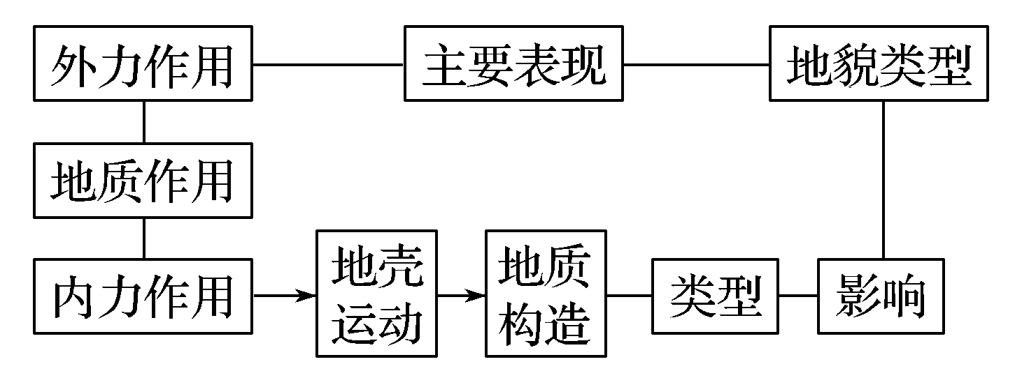
回扣导图
返回

Slide 4
知能梳理
1.地壳物质循环示意图中，有一个箭头指向的方框为 ；有两个箭头指向的方框一般为 ；有三个箭头指向的方框必为 。
2.背斜岩层向上拱起，侵蚀前形成 ，侵蚀后形成 ；向斜岩层向下弯曲，侵蚀前为 ，侵蚀后形成 。
3.地壳运动产生的强大压力和张力，超过了岩石的承受强度，岩体就会破裂，并沿断裂面发生 ，形成断层。断层处往往形成 和断块山地。
4.“背斜成山、向斜成谷”是 的结果，“地形倒置”是在_________
的基础上，由 形成。
5. 是良好的储油构造， 是良好的储水构造。修建水库、交通线路应避开 。
岩浆岩
沉积岩或变质岩
岩浆
山地
谷地
谷地
山地
明显位移
陡崖
内力作用
内力作用
外力作用
背斜
向斜
断层
答案
返回

Slide 5
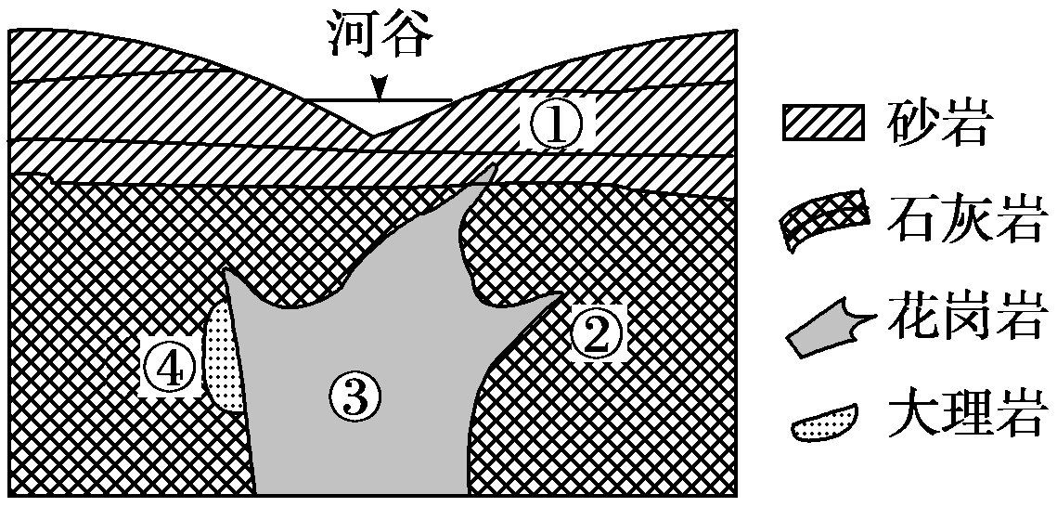

深化练习
1
2
3
4
下图为一幅地层分布图。回答1～2题。
1.岩层①、②、③按从老到新的正确排序是( )
A.①②③ B.③②①
C.②③① D.②①③
√
解析

Slide 6
1
2
3
4
解析 本题组考查地层分布状况判读和岩层性质的分析。
岩层②在岩层①的下部，形成时间较早，③为岩浆活动，岩浆侵入到①②岩层中，说明形成时间较晚。

Slide 7
1
2
3
4
2.岩层①、②、③、④中不可能含有化石的是( )
A.①② B.③④
C.②③ D.①④
解析 图中①和②岩层有明显的层次，属于沉积岩，可能有化石分布。
③为侵入岩，④为变质岩，两者都不可能含有化石。
√
解析

Slide 8
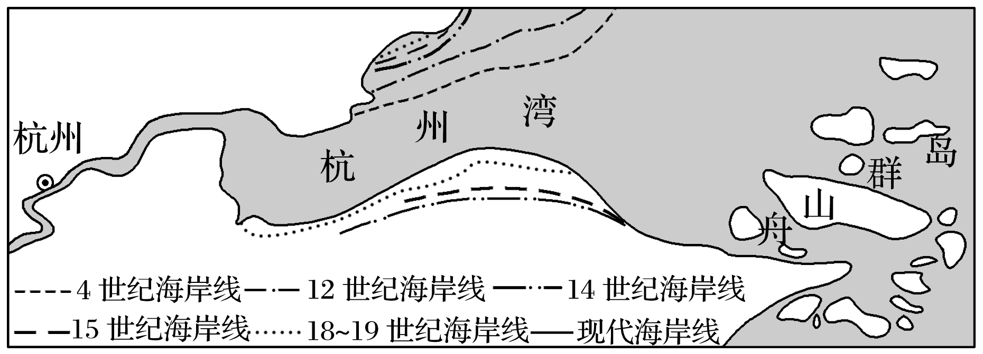
1
2
3
4
读“钱塘江河口和杭州湾历史变迁图”，回答3～4题。
3.图示期间，杭州湾南北两岸地貌的变迁及原因是( )
A.南岸形成河流侵蚀地貌，以流水侵蚀为主
B.北岸形成河流侵蚀地貌，以流水侵蚀为主
C.南岸形成河流堆积地貌，以流水堆积为主
D.北岸形成河流堆积地貌，以流水堆积为主
√
解析

Slide 9
1
2
3
4
解析 由图可知，从4世纪至现代，杭州湾北岸海岸线向陆地推进，由此判断，北岸以海水侵蚀作用为主，形成海浪侵蚀地貌；南岸海岸线从陆地向海洋推进，所以南岸以沉积作用为主，形成河流堆积地貌。

Slide 10
1
2
3
4
4.舟山群岛区域风能开发利用的有利条件不包括( )
A.地处海岛地区，受冬夏季风影响，风能资源丰富
B.位于浙江省，经济基础好，科技研发力量强
C.可以利用海洋空间，节省土地资源
D.台风活动频繁，利用价值高
解析 由图可知，舟山群岛地处海岛地区，受冬夏季风影响，风能资源丰富；
位于浙江省，经济基础好，科技研发力量强；
可以利用海洋空间，节省土地资源；
在当前条件下，台风还不能被人类利用。
√
解析
返回

